Slide 1
Усадьбы Москвы
Летникова Александра 7 «В»

Slide 2
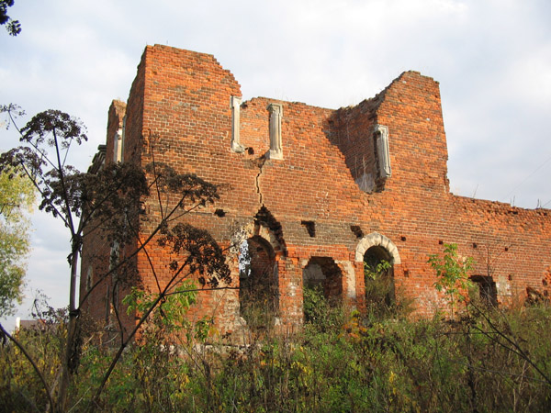
Знаменское-Садки
Усадьба Знаменское-Садки уникальна своими интерьерами – одними из немногих уцелевших от эпохи классицизма. Благодаря их высокому художественному достоинству господский дом Знаменского приобрёл особую ценность. Здесь в 1787 году князь Дмитрий Юрьевич Трубецкой принимал императрицу Екатерину II и её внуков – великих князей Александра и Константина Павловичей.

Slide 3
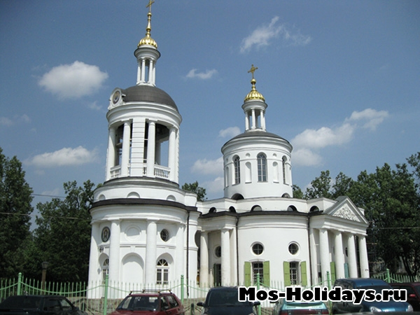
Кузьминки
История усадьбы связана с известными русскими фамилиями Строгановых и князей Голицыных. Первостепенное участие в создании усадебного ансамбля принадлежит архитектору И.П. Жеребцову и И.Д. Шнейдеру. Именно в то время за Кузьминками закрепились неофициальные названия – «Русский Версаль» и «Московский Павловск» сравнивавшие усадьбу с загородными резиденциями французских королей и русских императоров.

Slide 4
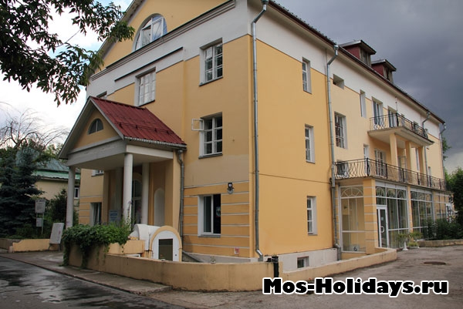
люблино
История усадьбы связана с именем Григория Петровича Годунова, одного из последних представителей этого рода. Впоследствии она перешла князьям Прозоровским. Самым известным владельцем являлся отставной бригадир Николай Алексеевич Дурасов, огромные средства которого позволили ему в кратчайшие сроки обустроить усадьбу по собственному вкусу. С этого времени возникло предание про «дом – орден», названное искусствоведом А.Н.Гречем в работе «Венок усадьбам».

Slide 5
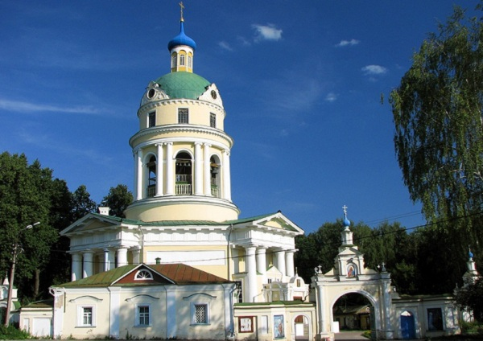
узкое
На протяжении почти ста лет усадьба Узкое являлась Голицинской вотчиной. Барская усадьба, оригинальные церкви, «регулярный» сад, цепь террасных прудов, устроенная на безымянном притоке реки Чертановки, произведения искусства, изображающие внутренние убранства вотчины притягивают и поражают своей красотой.

Slide 6
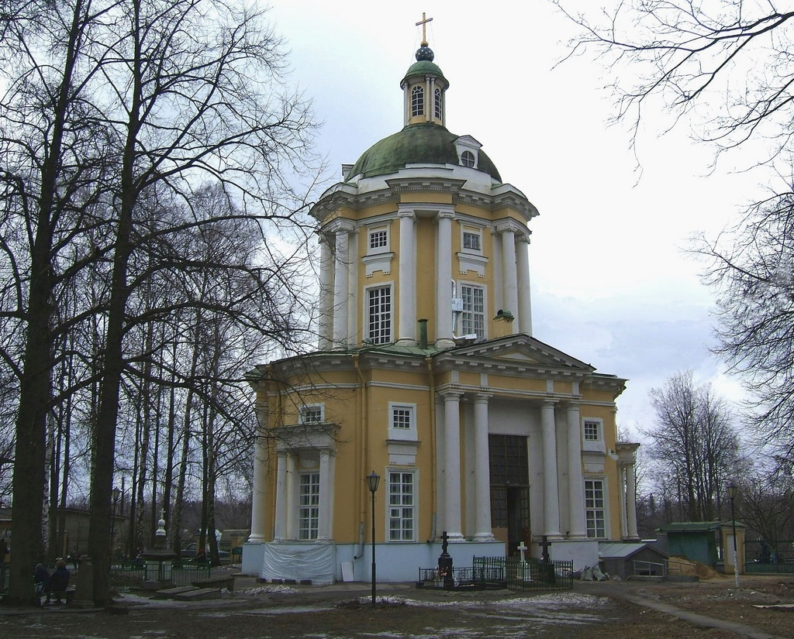
виноградово
Усадьба Виноградово была пожалована первым Романовым, Михаилом Фёдоровичем, в поместье думному дворянину Гавриилу Григорьевичу Пушкину. Позже в 1729 году усадьба была продана генералу-фельдмаршалу Василию Владимировичу Долгорукому.

Slide 7
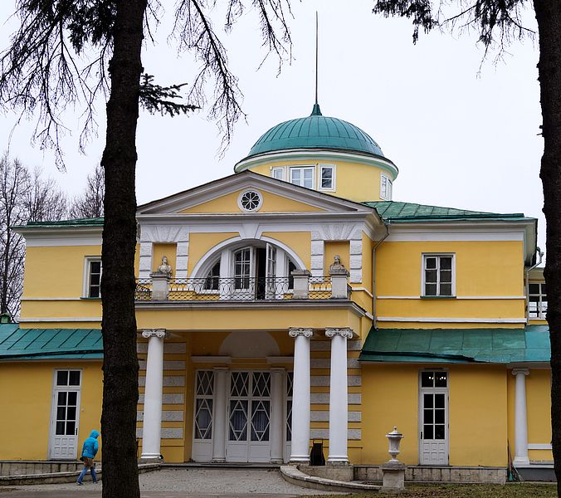
воронцово
Считается, что первым владельцем этой усадьбы был боярин Фёдор Васильевич Воронец, потомки которого стали именоваться Воронцовыми. По нему местность получила название Воронцовское, которое впоследствии трансформировалось в Воронцово.

Slide 8
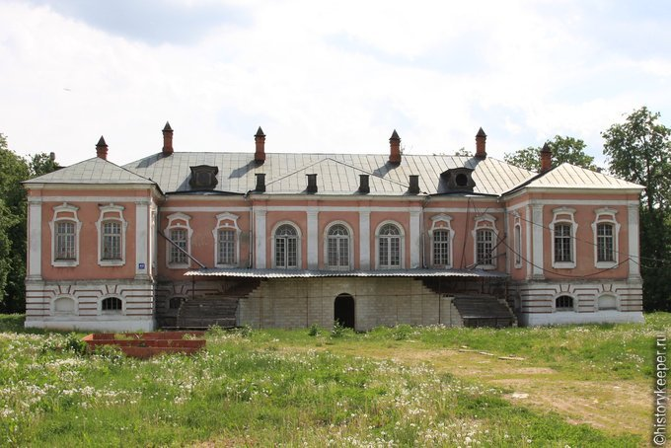
ясенево
Первым владельцем усадьбы Ясенево был князь московский Иван Данилович Калита. Ясенево принадлежало потомкам Калиты, в том числе Ивану Васильевичу Грозному (Ивану IV), в припадке гнева убившему своего старшего сына царевича Ивана Ивановича, которому и было завещано это село, в дальнейшем разделившее судьбу всех многочисленных царских владений.

